Slide 1
第 6 章 基本放大电路
6.1 放大电路的基本概念
6.2 双极型晶体三极管及其电路模型
6.3 双极型晶体三极管放大电路
6.4 场效应晶体三极管
6.5 场效应晶体三极管放大电路

Slide 2
教 学 基 本 要 求
1. 了解双极型晶体管的基本类型、特性曲线和主要参
数。理解晶体管的三种工作状态；
2. 了解 MOS 场效应管基本类型、工作原理和特性线。

Slide 3
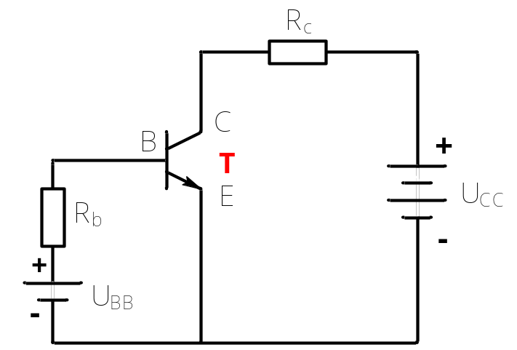
4、三极管放大条件
（1）基区较薄，基区掺杂浓度低。
内部条件
（2）发射区掺杂浓度高。
发射区>集电区>基区
（3）集电区体积大、掺杂少，能收集载流子。
发射结加正向电压
（发射结正偏）
外部条件
（外加电源极性）
集电结加反向电压
（集电结反偏）
集电结反偏，电压关系：
对于NPN型：U_{C}>U_{B}>U_{E}
对于PNP型：U_{E}>U_{B}>U_{C}

Slide 4
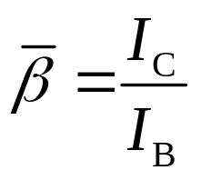
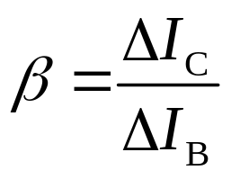
(二)放大原理
结论：
（1） I_{E}=I_{C}+I_{B} 符合基尔霍夫电流定律。
（2） IE和IC比IB 大的多。
（3）直流电流放大系数：
（4）交流电流放大系数：
I_{C}
I_{B}
I_{E}
1、实验及测量结果
IB/mA 0 0.02 0.04 0.06 0.08 0.10
IC/mA 0.01 0.70 1.50 2.30 3.10 3.95
IE/mA 0.01 0.72 1.54 2.36 3.18 4.05

Slide 5
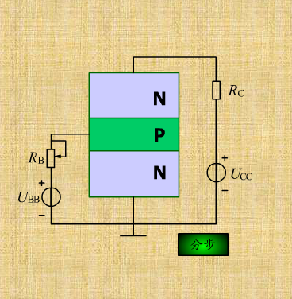
2、电流分配和放大原理
（1）发射区向基区扩散电子，形成发射极电流IE。
发射结正偏
扩散强
E区多子（自由电子）到B区
穿过发射结的电流主要是电子流
形成发射极电流IE
IE是由扩散运动形成的
晶体管中载流子的运动过程

Slide 6
2、电流分配和放大原理
（2） 电子在基区中的扩散与复合，形成基极电流IB
E区电子到基区B后，有两种运动
扩散IEC
复合IEB
基区中电子被EB拉走形成
IB
形成稳定的基极电流IB
晶体管中载流子的运动过程
IB是由复合运动形成的

Slide 7
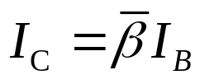
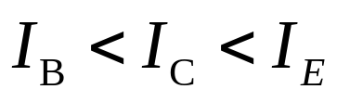
2、电流分配和放大原理
（3）集电极收集电子，形成集电极电流IC
集电结反偏
阻碍C区中的多子（自由电子）扩散，同时收集E区扩散过来的电子
有助于少子的漂移运动，有反向饱和电流ICBO
形成集电极电流IC
晶体管中载流子的运动过程
基极电流
关系：发射极电流分成
集电极电流

Slide 8
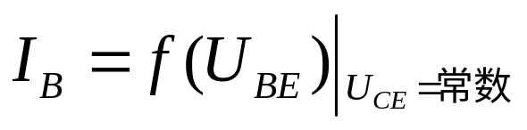
(三)晶体管的特性曲线
1、输入特性曲线
当U_{CE}不变时，输入回路中的电流I_{B}与电压U_{BE}之间的关系曲线被称为输入特性曲线，即
I
C
死区电压：
硅管：0.5伏左右，
锗管：0.1伏左右。
正常工作时，发射结的压降：
NPN型硅管：UBE=0.6~0.7V;
PNP型锗管：UBE=0.2~0.3V。
mA
I
B
/mA
I
B
+
40
μ
A
R
C
U
CE
30
R
+
V
20
U
CE
≥
1V
B
－
V
U
BE
U
CC
10
U
BB
－
0
0.4 0.8
U
BE
/V
测量三极管特性的实验电路
三极管的输入特性曲线

Slide 9
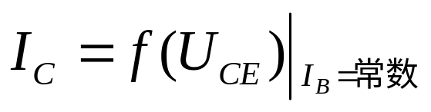
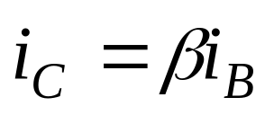
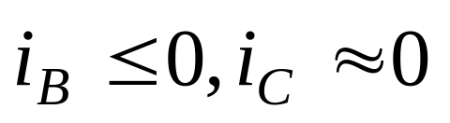
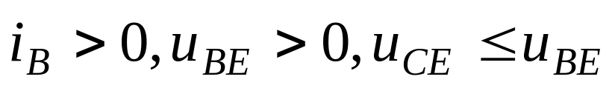
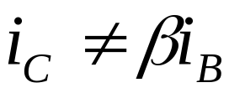
2、输出特性曲线
当I_{B}不变时，输出回路中的电流I_{C}与电压U_{CE}之间的关系曲线称为输出特性曲线，即
（1）放大区：发射结正向偏置，集电结反向偏置
（2）截止区：发射结反向偏置，集电结反向偏置
I
/mA
10
0
A
C
μ
（3）饱和区：
发射结正向偏置，集电结正向偏置
4
8
0
μ
A
饱和区
3
放
6
0
μ
A
2
大
4
0
μ
A
1
区
20
μ
A
I
=0
0
B
此时
截止区
3 6 9 12
U
CE
/V

Slide 10
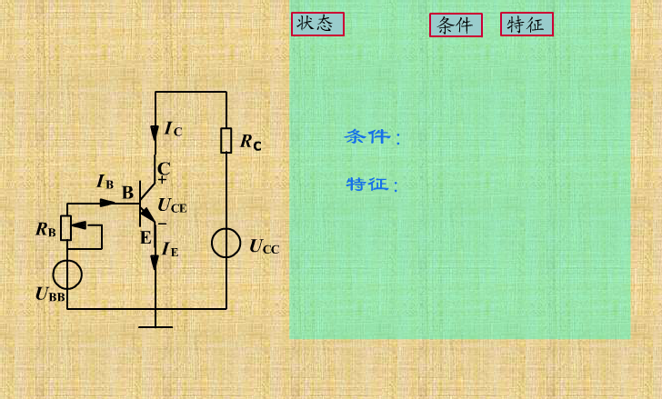
3、晶体管的工作状态
对于NPN型三极管，工作于放大区时，U_{C}>U_{B}>U_{E}；
截止区时，U_{C}>U_{E}>U_{B};
饱和区时，U_{B}>U_{C}>U_{E}。

Slide 11
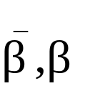

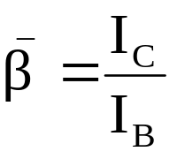

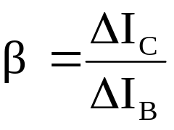


(四)晶体管的主要参数
1 、电流放大系数
：静态电流（直流）放大系数
：动态电流（交流）放大系数
2、集—基极反向电流ICBO
ICBO越小越好。
发射极开路时的集电极电流
决定晶体管工作的温度的稳定性
ICB0
_
+
+
µ A
T
3、集—射极穿透电流ICEO
EC
基极开路（I_{B}=0）时电流
_
ICBO愈大，
愈高的管子，稳定性愈差

Slide 12
4、集电极最大允许电流ICM
集电极电流IC超过一定值时，晶体管的
值要下降。当
值下降到正常值的三分之二时的集电极电流。
5、集—射极反向击穿电压U（BR）CEO
基极开路时，加在集电极和发射极之间的最大允许电压。
6、集电极最大允许耗散功PCM
由于集电极电流在流经集电结时将产生热量，使结温升高，从而会引起晶体管参数变化。当晶体管因受热而引起的参数变化不超过允许值时，集电极所消耗的最大功率。
PCM=ICUCE

Slide 13
习题2
I_{C}／mA
P_{CM}曲线
ICM
过损耗区
工作区
ICEO
U(BR)CE0
U_{CE}／V
O
功耗曲线

Slide 14
6.3 双极型晶体管放大电路
6.3.1晶体管放大电路的组成
放大的实质：用较小的信号去控制较大的信号。
1、组成原则
(1) 保证三极管T工作在放大区
放大区：发射结正向偏置，集电结反向偏置
(2)有输入信号加到T的E极，以控制T的电流
+
C
2
+
C
1
+
T
R
+
c
R
R
R
U
s
B
L
o
+
U
i
U
U
U
BB
CC
共发射极放大电路
s
-­
-­
_

Slide 15
2、各部分作用
+
C
2
R_{s}为信号源内阻
+
C
1
+
R
Us为信号源电压
+
T
c
R
R
R
U
Ui为放大器输入信号
s
B
L
o
+
U
i
U
U
U
s
BB
CC
电容C₁ C₂为耦合电容
-­
-­
_
电源U_{CC}和U_{BB}：
使晶体管处在放大状态，也是放大电路的能量来源，提供电流i_{B}和i_{C}。U_{CC}一般在几伏到十几伏之间。
偏置电阻R_{B}：
用来调节基极偏置电流I_{B}，使晶体管有一个合适的工作点，一般为几十千欧到几百千欧。

Slide 16
+
C
2
+
C
1
+
T
R
+
c
R
R
R
U
s
B
L
o
+
U
i
U
U
U
s
BB
CC
-­
-­
_
集电极负载电阻R_{C}：
将集电极电流i_{C}的变化转换为电压的变化，以获得电压放大，一般为几千欧。
电容Cl、C2：
用来传递交流信号，起隔直通交作用。起耦合作用。为了减小传递信号的电压损失，Cl、C2应选得足够大，一般为几微法至几十微法。
通常采用电解电容器。

Slide 17
3、放大电路画法
C
+
2
+
C
1
+
T
R
+
c
R
R
R
U
s
B
L
o
+
U
i
U
U
U
s
BB
CC
-­
-­
_
简化
+
U
CC
R
C
R
B
C
2
+
C
1
+
T
+
+
R
R
L
u
s
o
+
u
i
u
s
－
－
－

Slide 18
6.3.2 放大电路的分析方法
+
U
CC
1、直流通路和交流通路
R
C
R
B
C
2
+
C
1
当Ui=0时
放大电路处于静态
+
T
+
+
R
R
L
u
s
o
电路中只有直流电流
+
u
i
u
s
－
当Ui≠0时
－
－
交流分量
+
U
<1>直流通路
CC
R
R
B
C
电容---开路
电感---短路
等效后的直流通路

Slide 19
<2>交流通路
+
U
CC
R
C
R
B
C
2
电容---短路
电感---开路
直流电压源---短路
+
C
1
+
T
+
+
R
R
L
u
s
o
+
u
i
u
s
－
－
－
I_{C}
+
I_{B}
R
R
R
U
s
C
L
o
+
R
B
U
s
-
-
等效后的交流通路

Slide 20
<3>直流量与交流量符号区别
直流量：
大写字母+大写下标
I_{B}、I_{C}、U_{CE}
交流量：
小写字母+小写下标
i_{b}、i_{c}、u_{ce}
有效值：
大写字母+小写下标
I_{b}、I_{c}
总量：直流量与交流量叠加
小写字母+大写下标
i_{B}=I_{B}+i_{b}

Slide 21
2、电路的分析
放大电路的分析主要包含两个部分: 
基极直流电流I_{B};
直流分析：（静态分析）
求出电路的直流工作状态
方法
图解法
估算法
集电极直流电流I_{C}
集电极与发射极间直流电压U_{CE}
电压放大倍数
方法
图解法
微变等效电路法
交流分析：(动态分析)
输入电阻
输出电阻

Slide 22

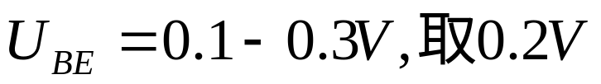
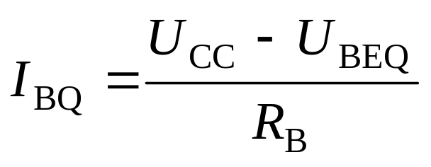
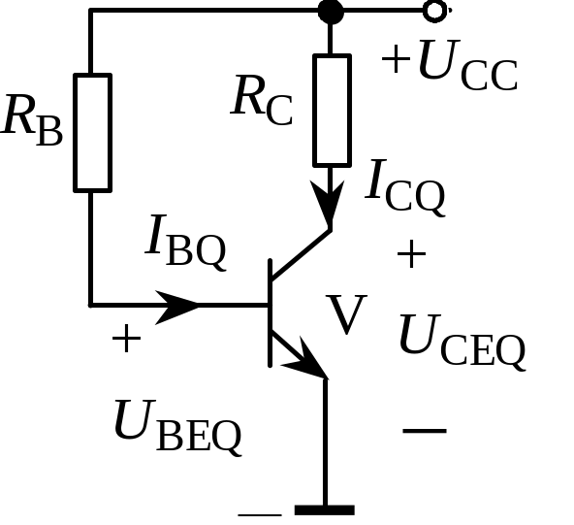
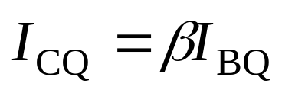
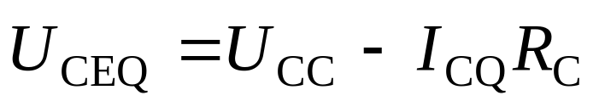
放大电路的静态分析
静态：是指无交流信号输入时，电路中的电流、电压都不变的状态，静态时三极管各极电流和电压值称为静态工作点Q（主要指I_{BQ}、I_{CQ}和U_{CEQ}）。
1．估算法
硅管
锗管
直流通路：耦合电容可视为开路。

Slide 23
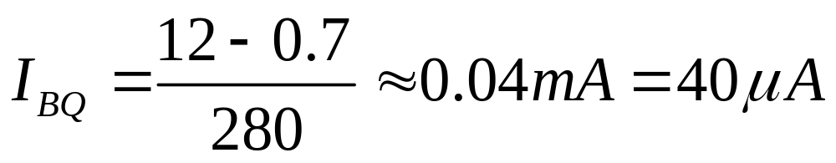
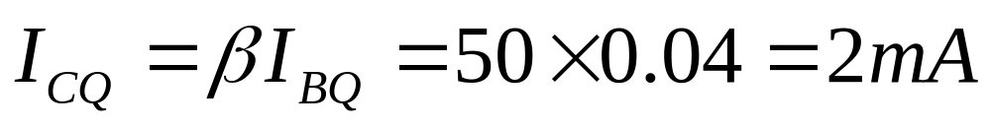
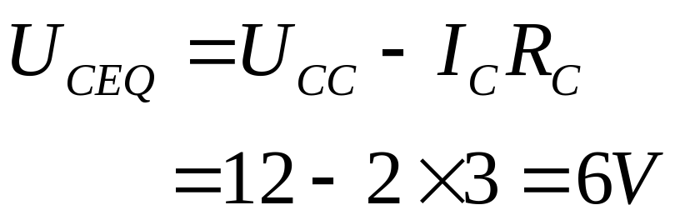
【例】 估算图中放大电路的静态工作点。设U_{CC}=12 V,
R_{C}=3kΩ, R_{B}=280kΩ, β＝50 
+
U
CC
R
C
解
R
B
C
2
+
C
1
+
T
+
+
R
R
L
u
s
o
+
u
i
u
s
－
－
－

